Slide 1
Государственное бюджетное общеобразовательное учреждение
города Москвы
«Школа № 1210» Проект «Читаем вместе»
Направление:
Сохранение и укрепление традиционных семейных ценностей
Романова Ю.В.-воспитатель
Егорова Е.Н.-воспитатель

Slide 2
Визитная карточка:
-название: «Читаем вместе»
- целевая группа- родители, воспитатели;
- формат мероприятия- цикл занятий, долгосрочный 10/2025-04/2026
- особенности реализации – дошкольное учреждение, семья;
- материальные ресурсы, оборудование-книги, портативная колонка, экран, проектор.

Slide 3
Общие положения:
Актуальность: Процесс общения ребёнка-дошкольника с книгой – это процесс становления в нём личности. Книга должна войти в мир ребёнка как можно раньше, обогатить этот мир, сделать его интересным, полным необычайных открытий. Ребёнок должен любить книгу, тянуться к ней.
Но, как известно, современные дети всё чаще проводят своё время за компьютерными играми, просмотром телепередач и всё реже читают книги.
На сегодняшний день актуальность решения этой проблемы очевидна, ведь чтение связано не только с грамотностью и образованностью. Оно формирует идеалы, расширяет кругозор, обогащает внутренний мир человека.
Необходимо найти эффективные формы работы по приобщению детей к чтению, увлекая этим дошкольников и их родителей.
Цель: Способствовать развитию устойчивого интереса ребёнка к художественной и познавательной литературе. Привлечение детей к книге, закрепить интерес к семейному чтению через совместную систему работы: воспитатель, родители.
Задачи: Формирование интереса и потребности в чтении (восприятии) книг, воспитывать бережное отношение к книге.
Формировать умения сопереживать и сочувствовать главному герою.
Повысить эффективность работы по приобщению детей к книге во взаимодействии всех участников образовательного процесса: педагогов, детей, родителей.
Способствовать поддержанию традиций семейного чтения.

Slide 4

Содержание педагогической разработки:
Реализация ранее: Приобщение родителей детей в детском саду к чтению книг-это важная задача, которая может значительно повлиять на развитие ребенка.
Широко в работе с детьми используем традиционные формы и методы работы по приобщению
детей к чтению художественной литературы:
- традицию ежедневного чтения рассказов, стихов, сказок;
- слушание аудиосказок;
-театрализованные представления;
- литературные викторины «В гостях у сказки», «По страницам детских произведений»;
- выставки книг писателей: «Сказки А.С.Пушкина»
- выставки произведений, которые были положены в основу мультфильмов, детских
фильмов: «Герои книг на экране»;
- конкурсы чтецов «Весенний калейдоскоп», «Братья наши меньшие «Покорители космоса», «Любимый город Москва».
- тематические выставки «Книги о животных»;
- вечера загадок и сказок;
выставки детских рисунков и поделок по прочитанным произведениям;
буккроссинг:
лэпбук.

Slide 5
Реализуется по-новому: Наряду с традиционными формами работы с дошкольниками используем и инновационные.
Например «Семейный трекер» представляет собой таблицу, состоящую из списка художественной литературы для дошкольников и их родителей. Несомненным плюсом данного метода является то, что он
позволяет вовлечь родителей дошкольников и раскрыть ценности совместного творчества с
детьми, а также повысить их компетентность в вопросах приобщения дошкольников к
художественной литературе.
Задачи:
➡ Определить место для этого проекта;
➡ Подобрать литературу;
➡ Создать макет «портянки» на месяц;
➡ Создать трекер чтения и награду для любителя чтения.
Определили, что самым оптимальным местом в группе будет внутренняя часть двери в раздевалке. Там мы разместили нашу «портянку», а также рядышком поставили стаканчик с карандашами, чтобы было удобно закрашивать ячейки в таблице.
На шкафчиках у детей разместили трекеры чтения. В них - 6 пустых ячеек для прикрепления липучки с изображением книги. Прочитав книгу, ребёнок при помощи родителя учится работать с таблицей (портянкой). А персонально на свой трекер прикрепляет картинку. Собрав все картинки ребёнок получает долгожданную награду - диплом любителя чтения.
НОВЫЙ СМЫСЛОВОЙ РАЗДЕЛ

Slide 6
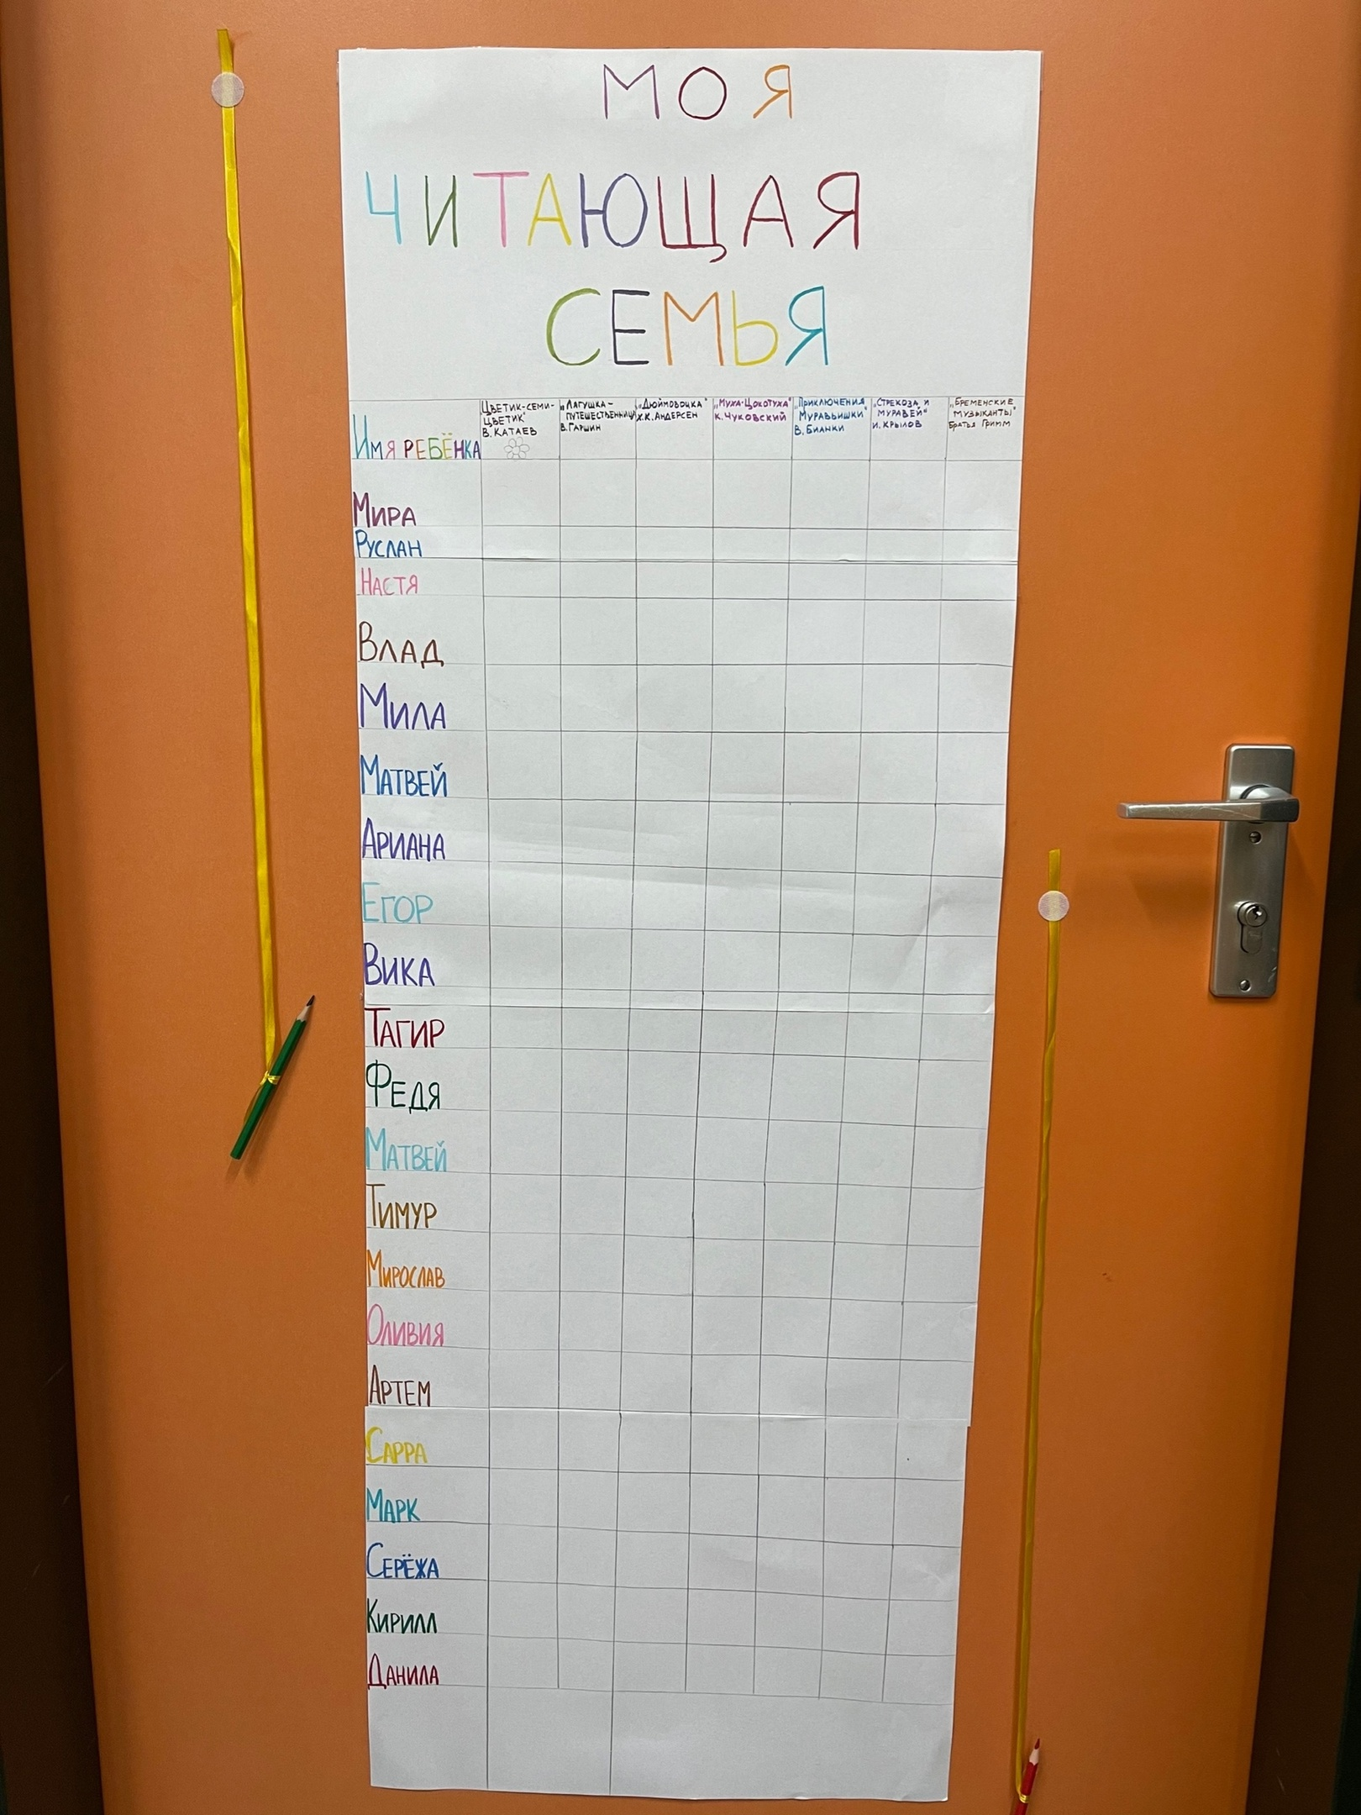
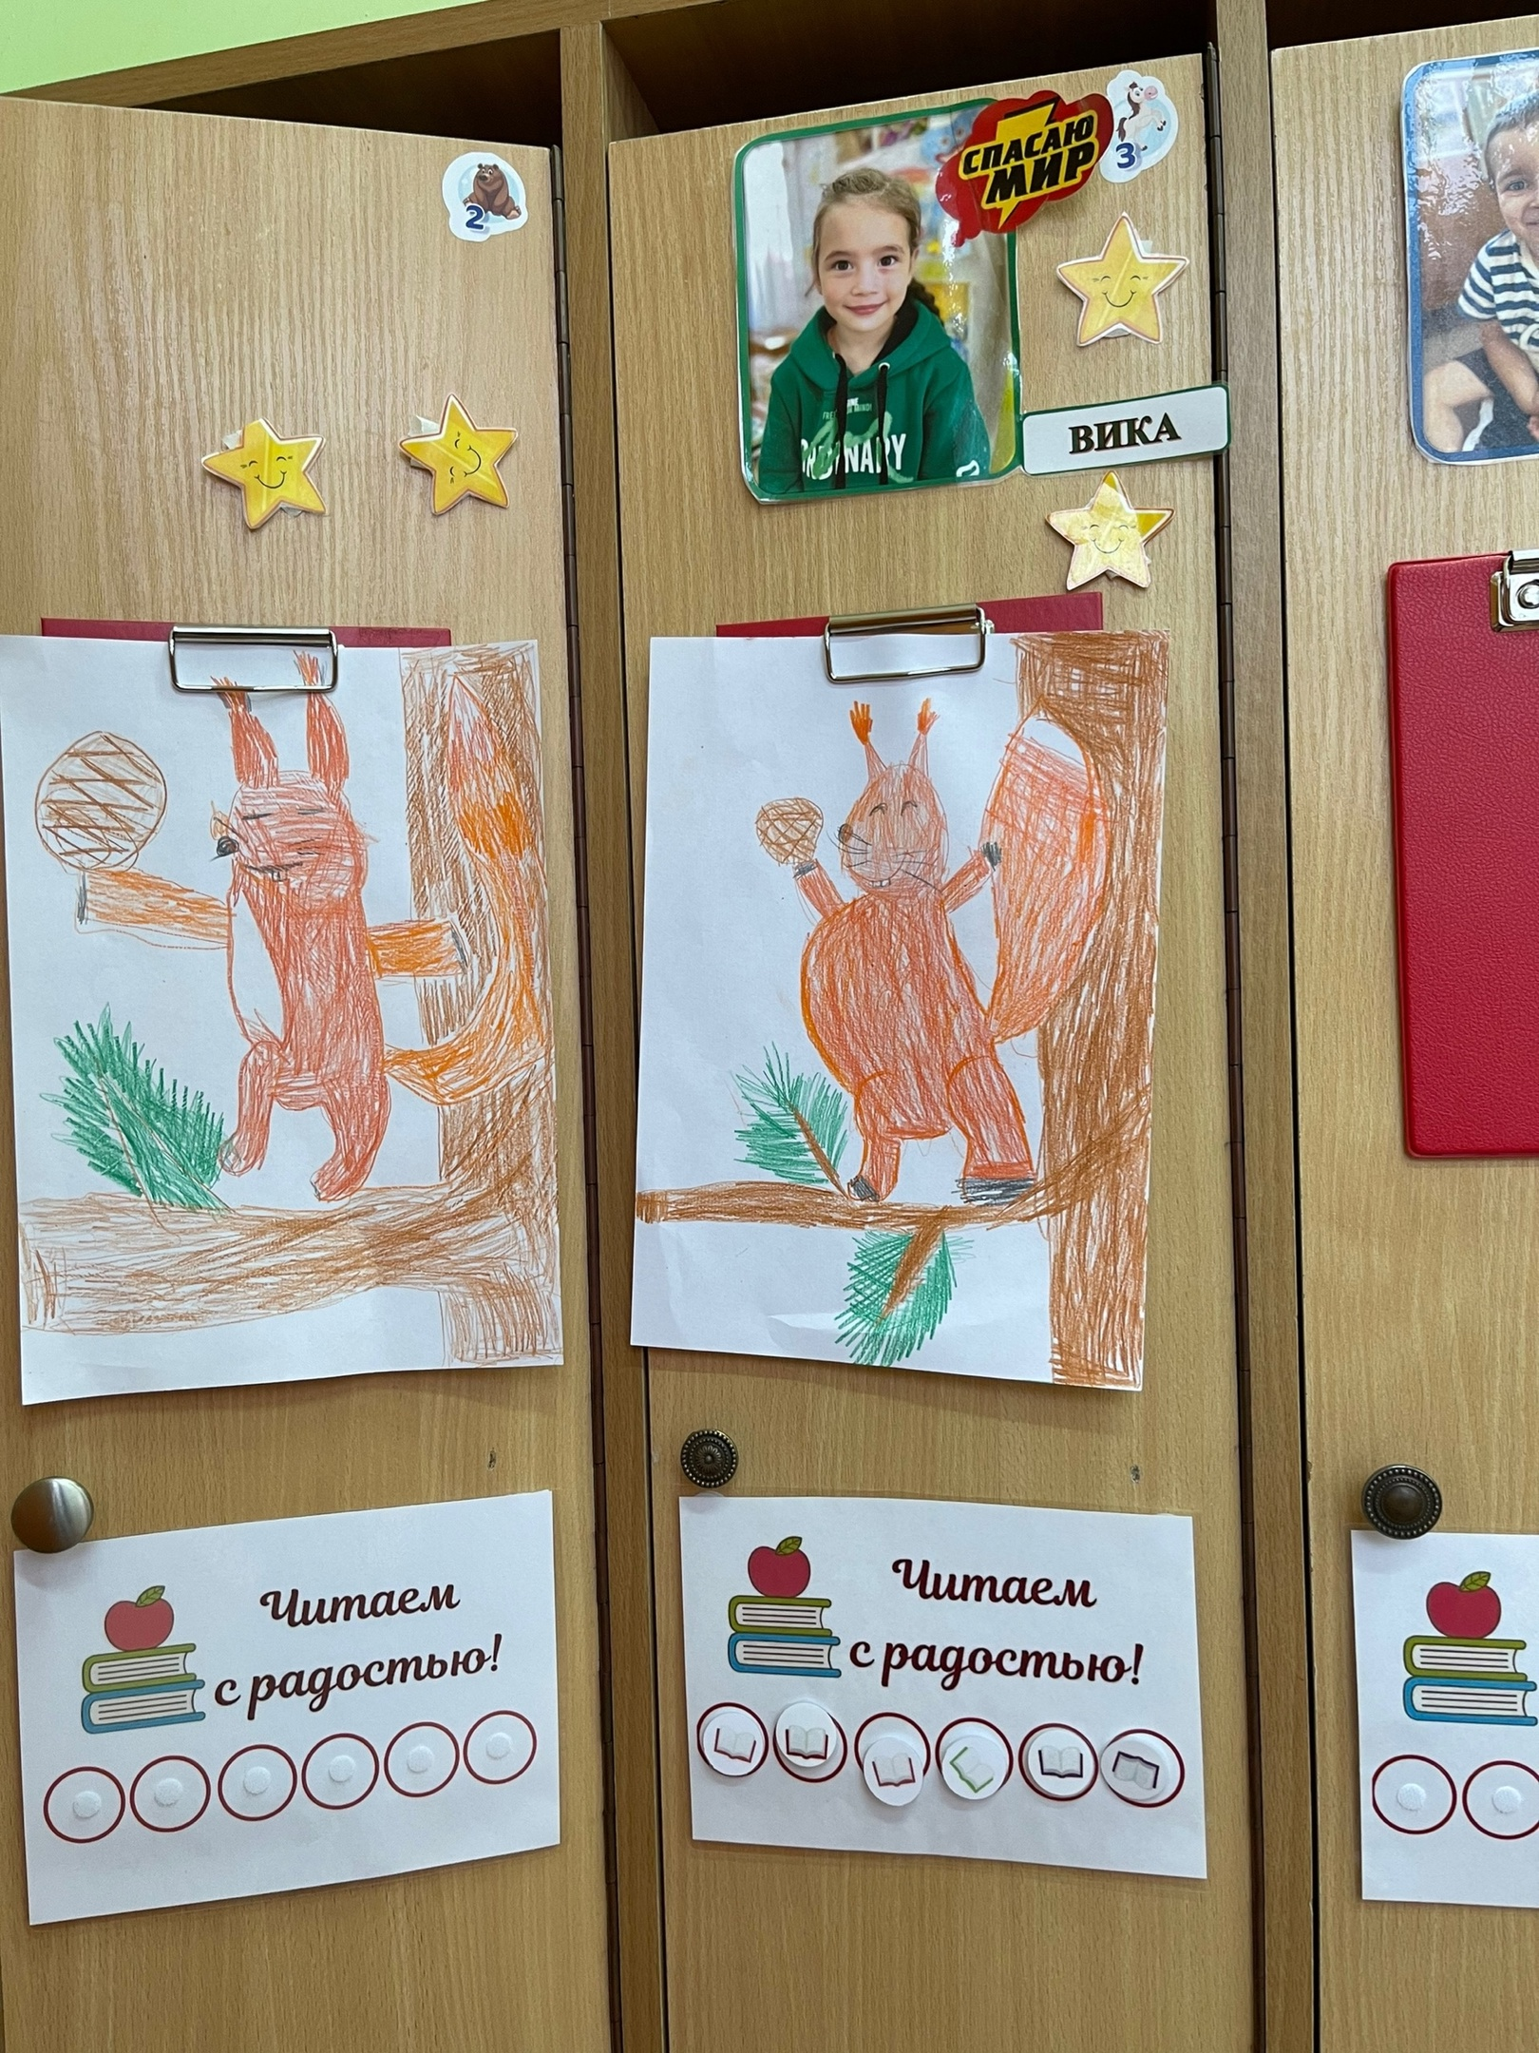

Slide 7

Результаты
Таким образом, использование традиционных и инновационных образовательных методов и
форм позволяет достичь хороших результатов в формировании устойчивого интереса к лучшим
произведениям художественной литературы, в приобщении детей к чтению.

Slide 8
На конец года мы провели итоговую диагностику
Анализ результатов после проведения диагностики свидетельствует о эффективности разработанного комплекса методов и приёмов. Процент детей с низким уровнем сформированности интереса к книге и чтению уменьшился. Соответственно количество детей с высоким уровнем увеличился.
В процессе работы были замечены такие изменения:
- у детей повысился интерес к художественной литературе, они используют в своей речи прилагательные и глаголы, антонимы, сравнения, обобщения; в сюжетно-ролевых играх дети самостоятельно обыгрывают сюжет литературных произведений.

Slide 9
.
Особенность методической разработки:
Проект «Семейное чтение» легко впишется в план воспитательной работы 3-7лет. Причем некоторые направления данной разработки могут быть реализованы в процессе проведения других внеклассных и внешкольных мероприятий данной тематики.
В ходе работы над проектом у каждого коллектива будет накапливаться практический и теоретический материал по теме « воспитание традиций семейного чтения».
Конечно, педагог должен быть готов к тому, что возможно не все семьи сразу откликнуться и проявят желание участвовать в мероприятиях проекта, и в этом нет ничего страшного! Даже, если активность проявят две-три семьи – это уже результат. Мы верим, что через какое-то время постепенно начнут присоединяться и другие семьи. Именно поэтому это долгосрочный проект, реализуемый в течение учебного года, и поэтапно так или иначе вовлекает в процесс и «заряжает» энтузиазмом всех участников коллектива.
Так-же данный проект не требует больших финансовых затрат и вложений

Slide 10
Рекомендации коллегам:
1.Буккроссинг - это социальное движение «книголюбов». В работе с детьми для пропаганды
чтения, повышения интереса к книгам, возрождения интереса к чтению русских народных сказок,
возрождения традиции семейного чтения используем в группах эту форму работы. Процесс
«Буккроссинга» состоит из простейшего действия, основанного на принципе «Прочитал – отдай другому.
2. «Кот в мешке»
Воспитатели пишут на бумаге название книги и рассказа, сворачивают и завязывают шерстяной нитью. Получилась «игрушка для Кота»
Задача для родителей и детей: достать «игрушку для кота», прочитать название книги и рассказа, и взять с собой данную книгу(книги заранее приготовлены). Прочитав книгу, ребята приносят рисунок, нарисованный по прочитанному рассказу. По итогу ребята с воспитателями делают выставку рисунков! Побеждает та семья, которая больше всех прочитала произведений и сделала творческих работ.

Slide 11
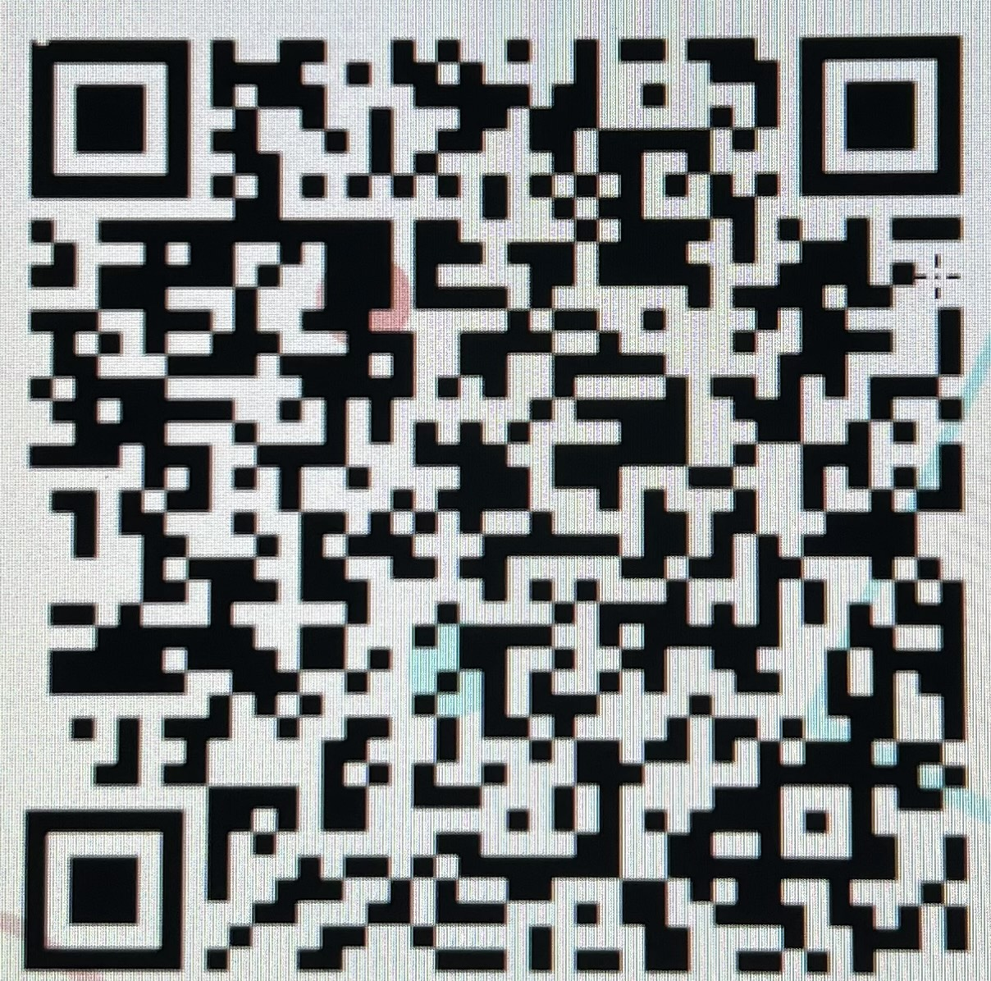
Список используемой литературы:
Федеральная образовательная программа дошкольного образования
Бухтиярова, Е.А. Взаимодействие семьи и библиотеки как факторформирования читателя-ребенка Текст.: автореферат дисс канд.пед. наук/ Е.А.Бухтиярова .- Новосибирск, 2006;
Современное состояние семьи как социального института формирования личности Текст. / Е.А. Бухтиярова // Динамика систем, механизмов и машин: материалы международной конференции: Кн.4. Омск: ОмГТУ, 2004;
QR-код для чтения детской художественной литературы

